Slide 1
Keras 환경에서의 LSTM을 활용한 전두엽 혈류 활성화 변화도 Multi-classification
로봇인지시스템
Term project
2018. 06. 07
201683166 유소현
201699121 우성우
기계공학부
통합동역학 및 제어연구실 / 인지메카트로닉스 연구실

Slide 2
목차
기존의 classification 방법 및 과제 목표 소개
측정실험 과정 및 데이터 특성
초기코드
문제점 및 개선방안
최종 모델
결과
결론 및 추후 진행방향

Slide 3
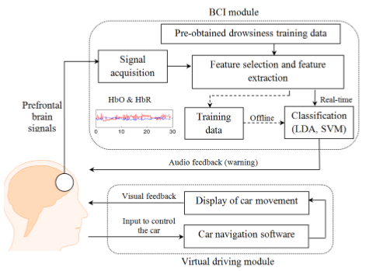
문제 인식
BCI 시스템을 위해 높은 정확도가 필요함.
실시간으로 제어하기 위한 classification 필요.
기존의 방식은 off-line classification 으로 속도가 느림.
→ BCI 시스템의 높은 분류 정확도와 속도를 위해 deep-learning 적용.

Slide 4
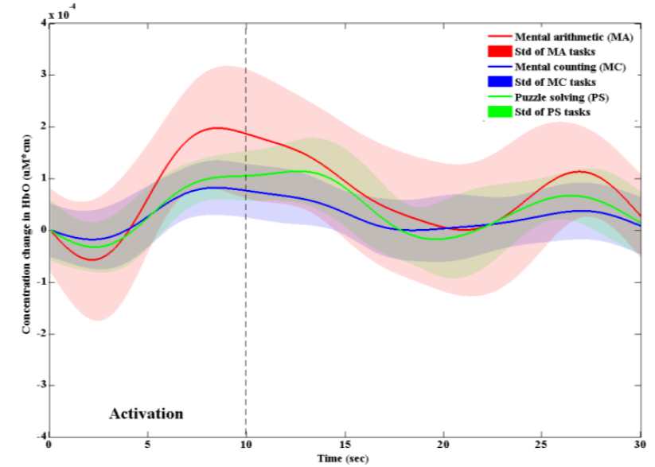
기존의 classification 방법 및 과제 목표
Band pass filtering (0.01 ~ 0.15 Hz)
t-test with dHRF
Finding ROI & Averaging
Feature extraction
(Mean, Slope, Kurtosis, Skewness)
별도의 신호처리 방식을 사용하지 않고 3class 분류가 되는지 확인
Channel position 학습
Classification accuracy의 향상(약 80% 이상)
Classification
(LDA or SVM)

Slide 5
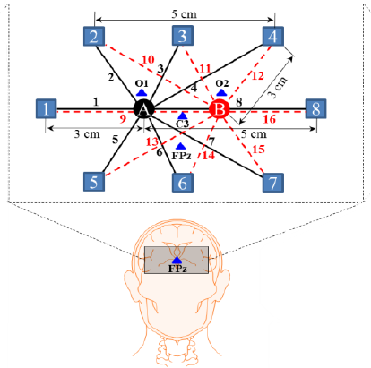
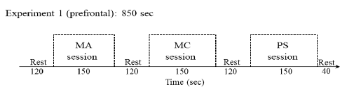
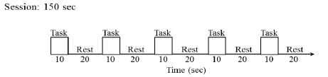
실험과정 및 데이터 특성 소개
장비명: ISS Imagent (690 & 830 nm)
샘플링 주기: 15.625 Hz
측정 뇌 부위: 전두엽 피질
피험자 수: 8 명
세션 수: 각 피험자 당 3 세션
측정 횟수: 각 세션 당 5 trials
측정 시간: 1trial 당 10 sec task and 20 sec rest
Task: 암산 (MA), 숫자 세기 (MC), 퍼즐 풀기(PS)
추출 데이터 시간 및 개수: 피험자 당 450 sec, 7038 개* 16 채널
총 데이터 차원: 120(trial) * 469(data point) * 16(채널 수)
: Source
: Detector

Slide 6
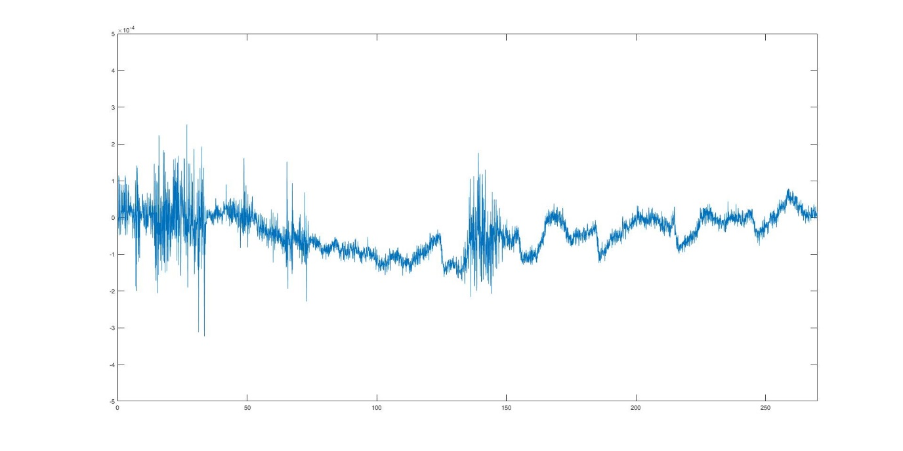
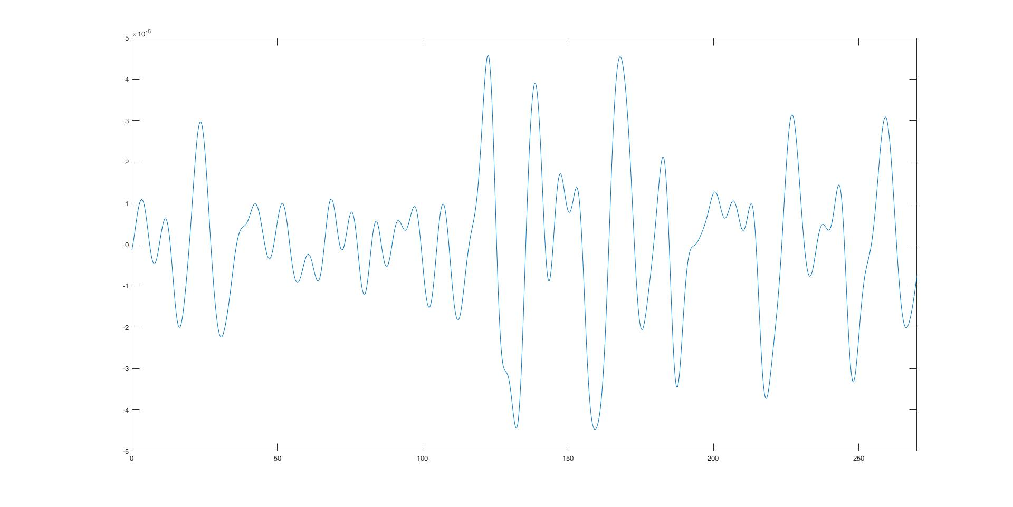
Data preprocessing (Sub1, channel 8)
Raw data
Filtered data

Slide 7
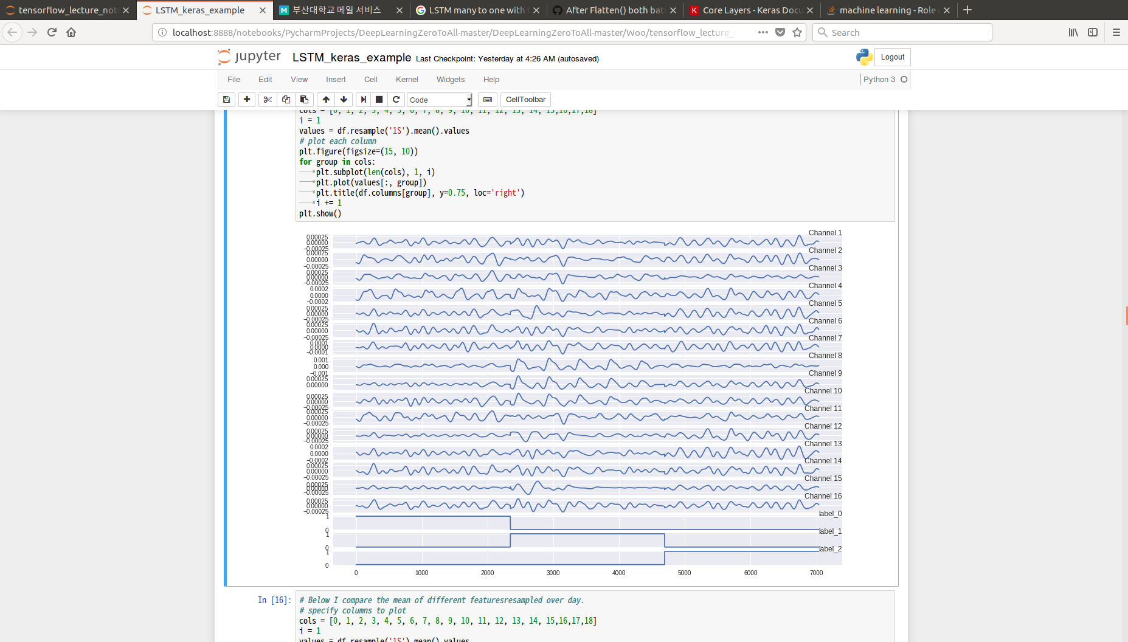
눈으로 비교해보기
Label 1 (MA)
Label 2 (MC)
Label 3 (PS)

Slide 8
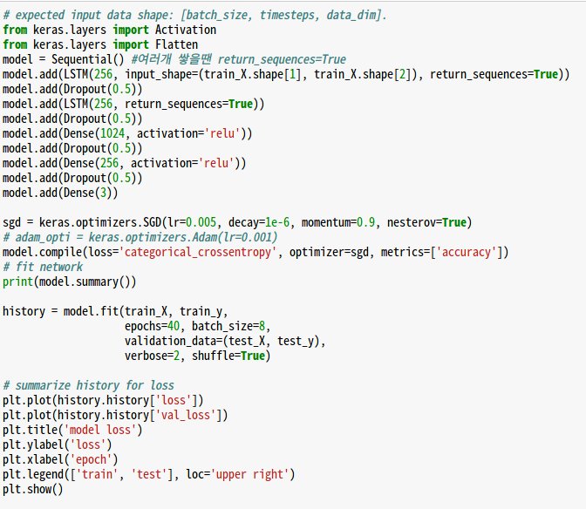
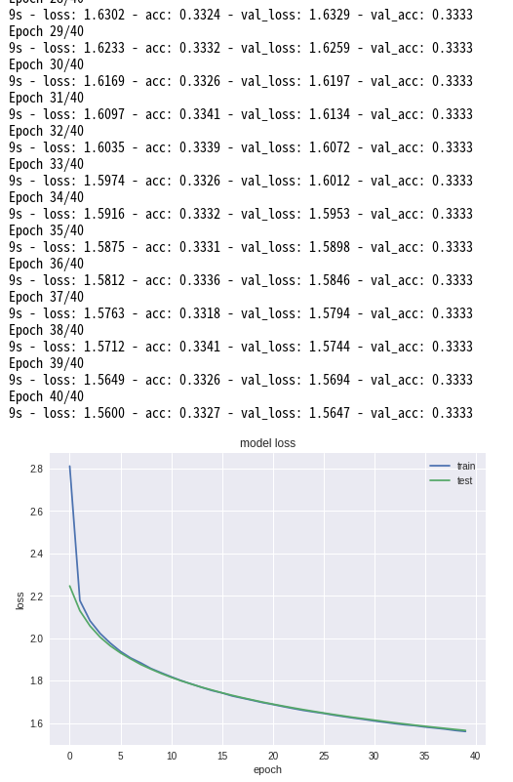
초기 예제 코드
각 label을 one-hot vector로 변형 후 dense(3)을 통하여 비교하고자 시도

Slide 9
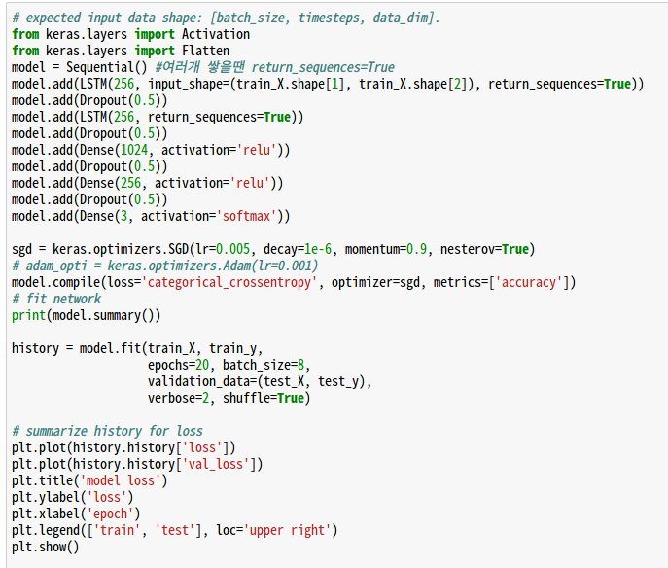
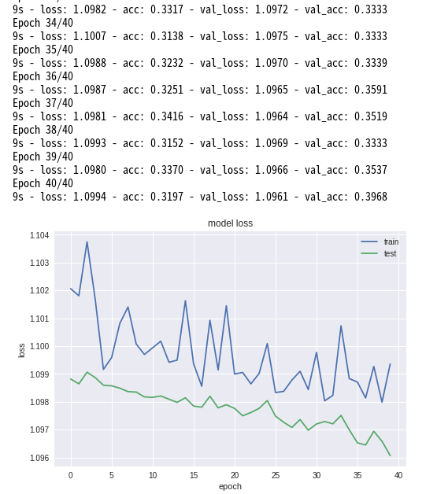
문제점 및 첫번째 수정
기존의 예제는 전력 소모량의 미래상황을 예측하는 것이었으나,
본 과제의 목표는 classification이기에 activation function을 softmax로 하여야 함.

Slide 10
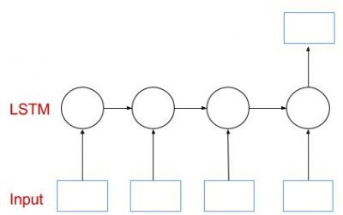
기존 사용 모델: Many to One
여러 개의 입력에 대해 하나의 결과를 출력
순서열의 마지막 출력값이 입력값과 같아지는 것이 목표
적용문제: Time series problem
예: 주식시장 예측

Slide 11
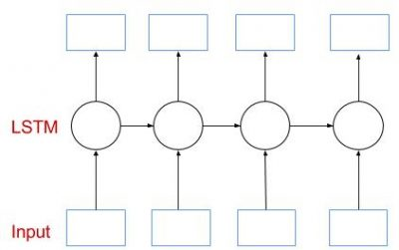
수정모델: Many to Many
출력 순서열이 target 순서열과 같아지는 것이 목표
적용문제: Sequence to sequence prediction problem
예: AI program

Slide 12
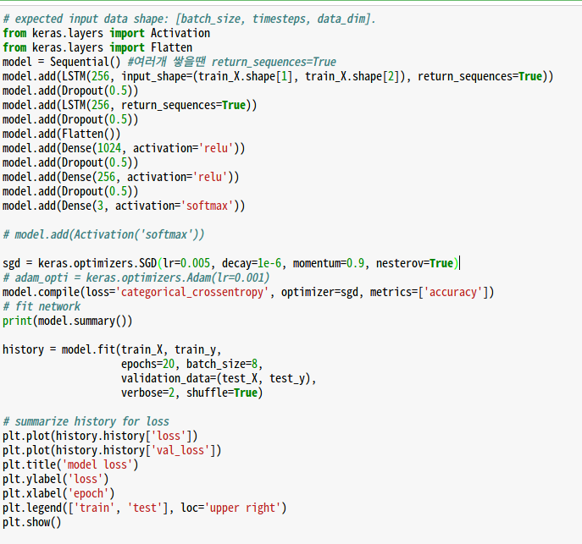
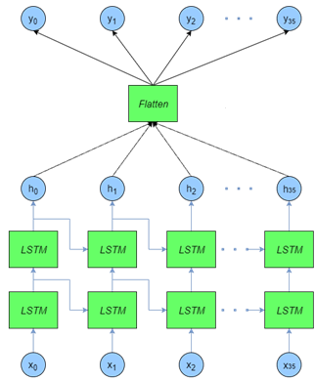
해결방안

Slide 13
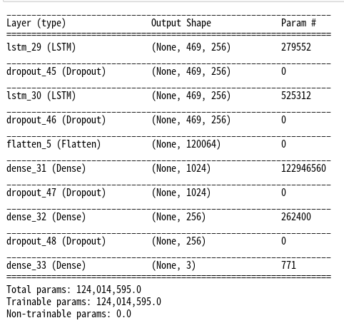
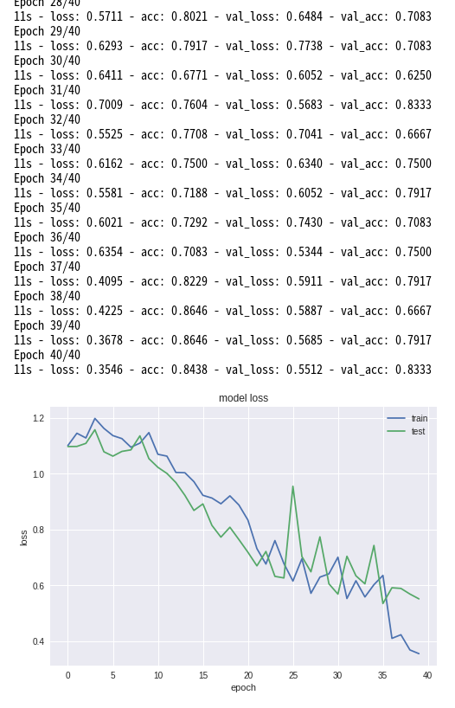
최종결과 및 평가
데이터가 오버핏 된 경향이 보임. (데이터 수에 비해 모델 파라메터가 너무 많음)
1D Convolution을 활용한 시계열 데이터 노이즈 제거가 필요해 보임.
Validation accuracy 보다 training accuracy 가 더 높음

Slide 14
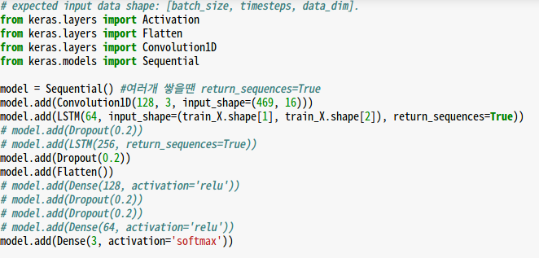
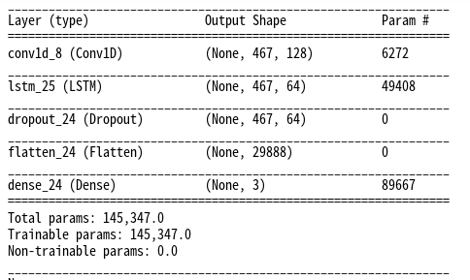
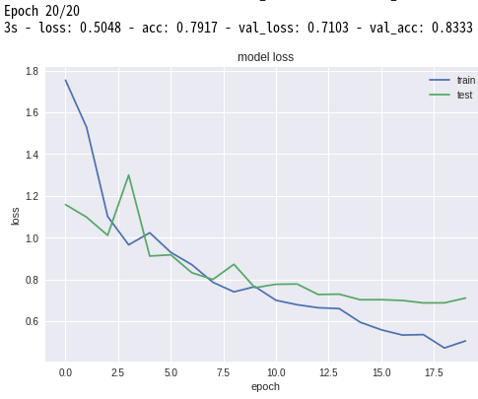
수정된 결과-convolution추가, 모델 축소
- 파라메터 축소로 계산시간이 현저히 줄어듬.
(Epoch 당 11초 → 3초)
- Overfit 현상 해소
- 정확도 유지

Slide 15
결론 및 추후목표
결론:
본 과제시 사용한 hyper parameter
Momentum = 0.9
Learning rate = 0.005
Learning rate decay = 0.000001
Epoch = 40
Batch size = 8
LSTM 모델을 통하여 얻은 3 class의 분류 정확도는 최대 83.33%
추후목표: 하이퍼 매개변수의 자가 최적화를 통한 accuracy의 향상

Slide 16
감사합니다

